Slide 1
GPM EBO 恆溫倉儲系統單元流場分析
報告者： 陳彥宇
團隊成員: 胡石政 講座教授
林迪 研究副教授
謝宗霖 碩士班 二年級
陳彥宇 碩士班 二年級
單位: 國立台北科技大學能源與冷凍空調系/潔淨技術研發中心
委託單位: 均豪精密工業股份有限公司
TEL: 02-27712171 #3588 or 3535
EMAIL: t113458033@ntut.org.tw
團隊網址: https://www.crtsa.tw/

Slide 2
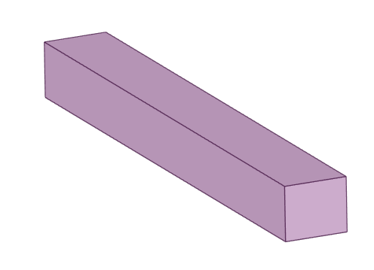

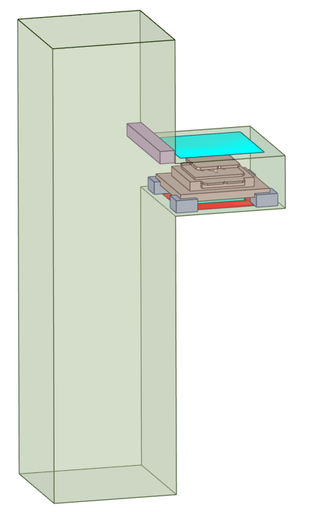
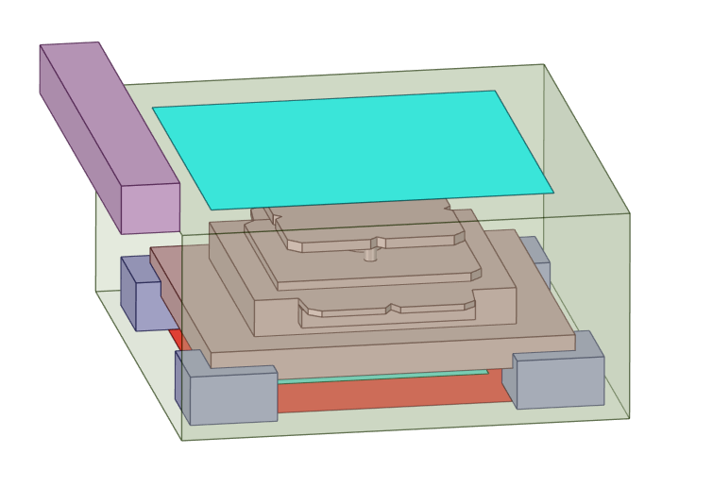


Model Detail
0.047 m
0.275 m
0.4 m
0.04 m
0.275 m
0.4 m
Air Curtain
上方進風口
0.17 m
0.36 m
0.4 m
0.9 m
0.19 m
0.18 m
0.13 m
0.182 m
0.4 m
0.4 m
下方進風口
下方出風口

Slide 3
Boundary Conditions
Velocity (m/s)
0.2
Air Curtain
Velocity (m/s) | LPM
0.044 | 200
Velocity (m/s)
0.2
上方進風口
微環境
Velocity (m/s) | LPM
0.142 | 200
下方進風口
Velocity (m/s) | LPM
0.115 | 320
下方出風口

Slide 4
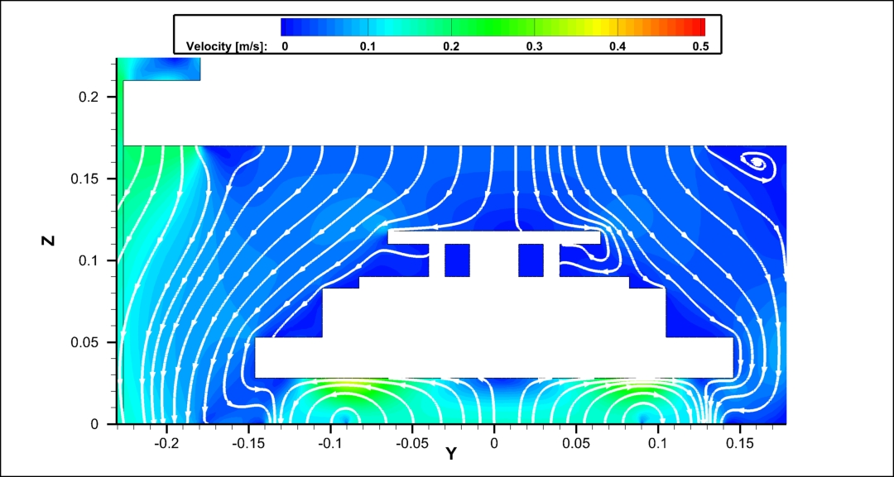
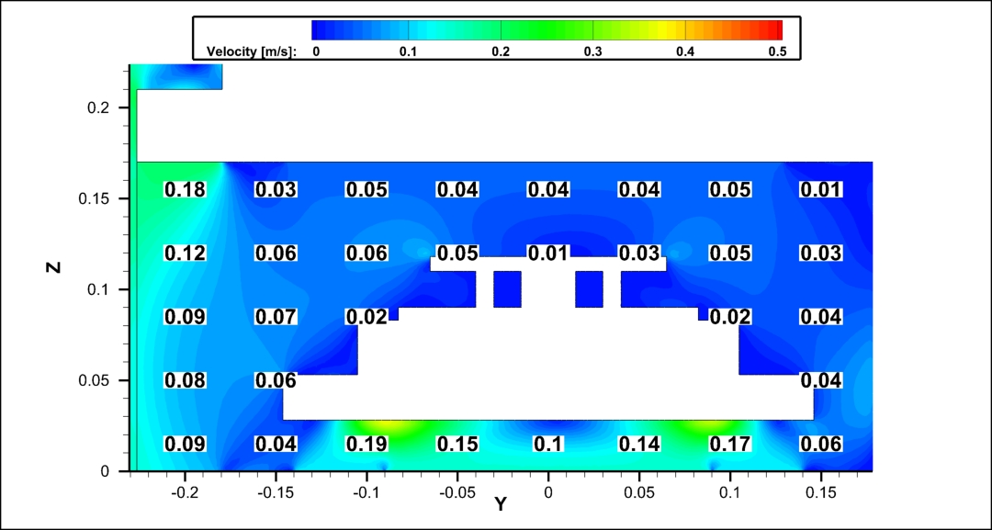
Simulation result
右上角死區 (Dead Zone)：
  流速僅 0.01m/s 且伴隨渦流，易導致微粒滯留與二次污染風險。
底部氣流短路 (Flow Short-circuit)：
  底部流速過快 (> 0.15 m/s)，利用率低。
結構滲透差 (Poor Penetration)：
  POD間隙內流速不足 (< 0.03 m/s)，無法有效帶走深處濕氣與殘留氣體。
(Dead Zone)
(Poor Penetration)
光罩盒流線圖
(Flow Short-circuit)
光罩盒速度分布圖

